Slide 1
Presentazione edizione numero 20

Slide 2
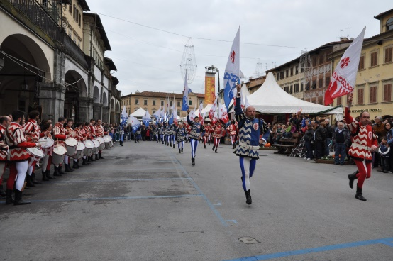
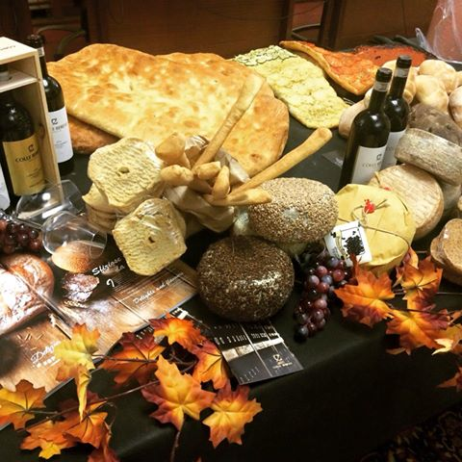
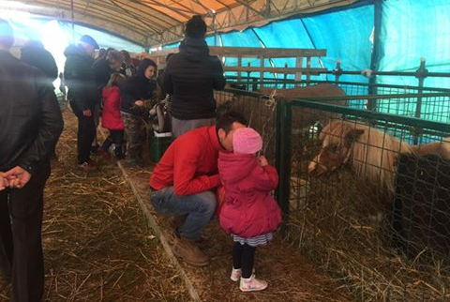
Cos’è Autumnia
Autumnia, che quest’anno festeggia il suo ventennale, è la manifestazione fieristica, promozionale e di intrattenimento più attesa del Valdarno, che pone l’attenzione sui seguenti temi: Ambiente, Alimentazione, Agricoltura e (dal 2015) Cucina. Il suo obiettivo principale è la promozione del territorio e di tutte quelle professionalità che, a vari livelli, contribuiscono a farne conoscere le peculiarità e a preservarne i tratti distintivi.
Autumnia è nata nel 1998 come fiera agro-alimentare promossa dalla locale associazione Pro Loco:
nella sua prima edizione contava espositori del territorio valdarnese raccolti nella centrale piazza Marsilio Ficino. Dopo un anno di pausa, nel 2000 la manifestazione viene organizzata dal Comune di Figline e Incisa Valdarno e segna una svolta decisiva verso una promozione del territorio che tiene conto di tutti i soggetti impegnati nei settori dell'agricoltura, dell'alimentazione e dell'ambiente e quindi non solo aziende agricole ma anche Enti e Associazioni che vi operano: gli espositori salgono a 20 unità e sotto la torre pendente del Palazzo Pretorio, viene allestita una grande stalla dove apprezzare una selezione di animali da allevamento. Nel corso degli anni Autumnia è cresciuta sia nel consenso che nel numero degli espositori e dei soggetti coinvolti, grazie all'impegno costante dell'Amministrazione Comunale e ad una proficua collaborazione con la Regione Toscana, la Città Metropolitana di Firenze, il Corpo Forestale dello Stato, i Vigili del Fuoco, l’Associazione Provinciale Allevatori l'Associazione Coltivatori Diretti e la Confederazione Italiana Agricoltori.
2

Slide 3
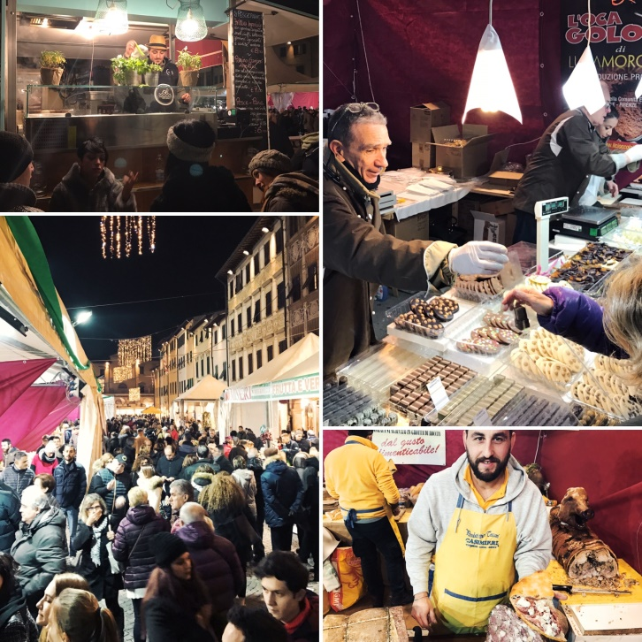
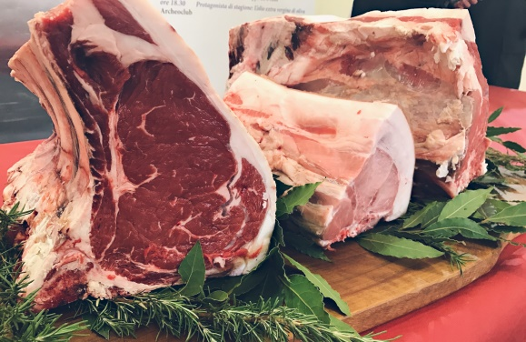
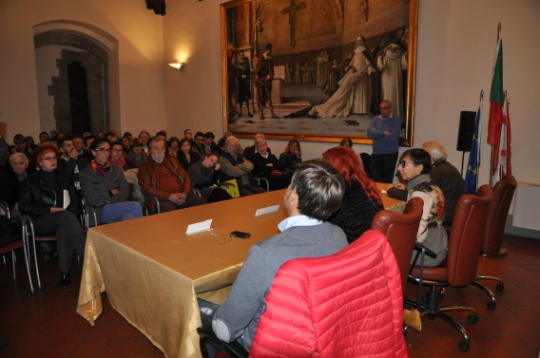
Dal 2008, decennale della manifestazione, Autumnia ha cambiato passo ampliando le aree espositive: ogni anno partecipano circa 120 espositori provenienti da tutta Italia e collocati nelle principali piazze della città, oltre 600 ragazzi impegnati negli incontri con il Corpo Forestale dello Stato, partecipazione di 7 enti di Protezione Civile e altrettanti enti/associazioni operanti nel settore ambientale, organizzazione di convegni di natura agro-ambientale (Filiera corta in agricoltura, Lavoro e paesaggio a Figline, Animali nocivi in città), organizzazione di concerti e mostre fotografiche e tante altre esposizioni presso il Palazzo Pretorio, il Teatro Comunale ed in altre zone del centro storico.
L'edizione 2010 di Autumnia ha rappresentato la consacrazione di questo evento, visitato da oltre 60mila persone su tre giornate all'insegna dell'alimentazione, dell'agricoltura e dell'ambiente, successo bissato nel 2011 quando le presenze hanno perfino superato le 80mila unità. È così che Autumnia è ormai divenuta una manifestazione agro-ambientale ad ampio raggio capace di coinvolgere tutte le fasce d’età, dai bambini impegnati in progetti di educazione ambientale fino agli operatori professionali che ogni giorno lavorano per la cura del nostro territorio (oltre 100mila le presenze nelle ultime edizioni).
3

Slide 4
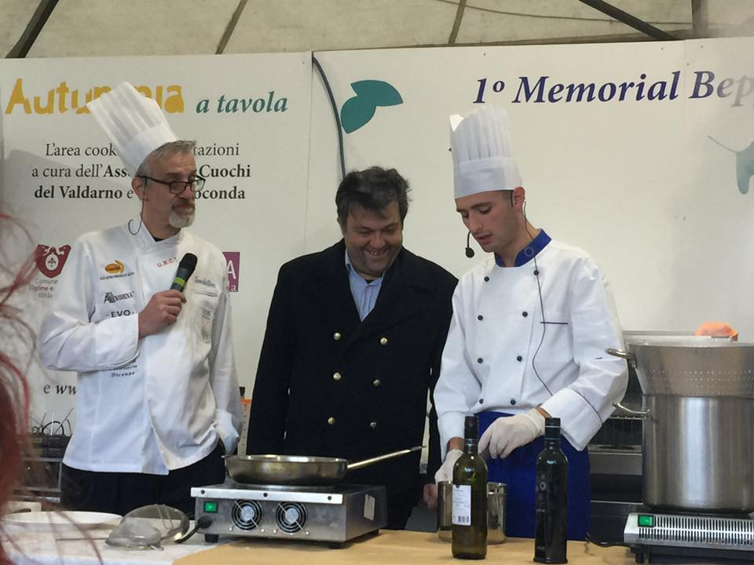
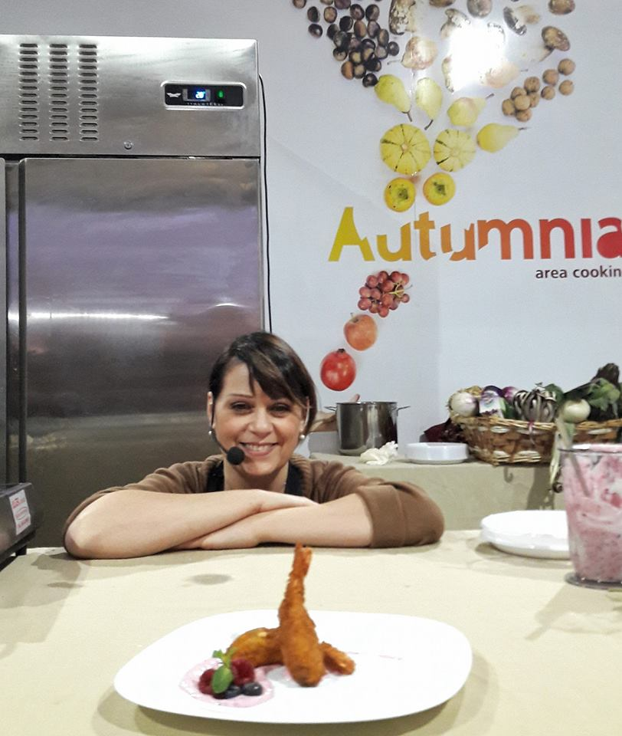
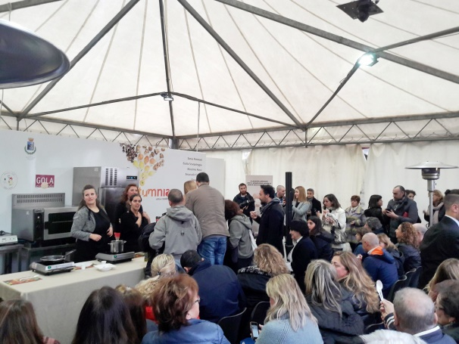
Dal 2015, il Comune di Figline e Incisa Valdarno ha voluto inserire nel programma della manifestazione anche un’area dedicata ai cooking show, in modo da legare i temi Alimentazione, Ambiente e Agricoltura alla Cucina tradizionale, ma non solo. Ai fornelli si sono alternati cuochi del territorio, chef stellati, studenti dell’Istituto Vasari di Figline (indirizzo alberghiero), cittadini (reclutati tramite contest online sui social istituzionali), esponenti delle comunità straniere in città e dei paesi gemellati, food blogger (tra cui Sonia Peronaci, ideatrice di Giallo Zafferano) note nel panorama regionale e nazionale.
Se alcuni di questi ospiti variano a seconda dell’edizione, nel programma di Autumnia ci sono anche dei punti fermi, che riscuotono sempre un ampio successo nel pubblico: il sabato, alle 14, in genere l’appuntamento è con “Cioccolato che passione”, il laboratorio di cioccolateria a cura degli studenti dell’Istituto Vasari, che preparano centinaia di cioccolatini per il pubblico; presenti, rispettivamente il sabato alle 19 e la domenica alle 12, anche l’Associazione Italiana Sommelier di Arezzo, con wine tasting e racconto della storia dei vini del Valdarno, e Slow food Colli Superiori del Valdarno e della Val di Sieve (che propone menu e dibattiti incentrati sulla difesa e la divulgazione delle tradizioni agricole ed enogastronomiche del territorio, da contrapporre al consumo di junk food).
4

Slide 5
Autumnia in breve
DOVE SI SVOLGE: Figline e Incisa Valdarno (FI) – centro storico Figline
QUANDO: Ogni anno per l’estate di San Martino, il secondo weekend di novembre.
Le date della 20° edizione sono 9-10-11 novembre 2018
ORARIO DI APERTURA: venerdì 15-22, sabato 9-22, domenica 9-20. Ingresso: gratuito
AFFLUENZA: circa 100mila visitatori all’anno in 3 giorni
COME ARRIVARE:
In Auto : da nord, autostrada A1 con uscita al casello di Incisa, a circa 8 km dalla manifestazione, poi S.S. 69 in direzione sud; da sud, autostrada A1 con uscita al casello di Valdarno, a circa 10 km dalla manifestazione, poi S.S. 69 in direzione nord.
In treno: stazione Figline Valdarno a 27 minuti da Firenze SMN, 35 minuti da Arezzo.
PARCHEGGI: per 3.000 posti auto, gratuito, nelle piazze adiacenti al centro storico. È anche possibile parcheggiare, gratuitamente, presso il parcheggio area Decathlon per 1.000 posti auto.
BUS NAVETTA: con partenze dai principali luoghi di interesse della città. Dettaglio su www.autumnia.it
INFO: Comune di Figline e Incisa Valdarno (Firenze) - Tel. 055.91251 - 055 9125213
E-MAIL: comunicazionefiglineincisa@gmail.com
SITO INTERNET: www.autumnia.it
FACEBOOK: Autumnia Figline
TWITTER: @autumniafigline
INSTAGRAM: AutumniaFigline
5

Slide 6
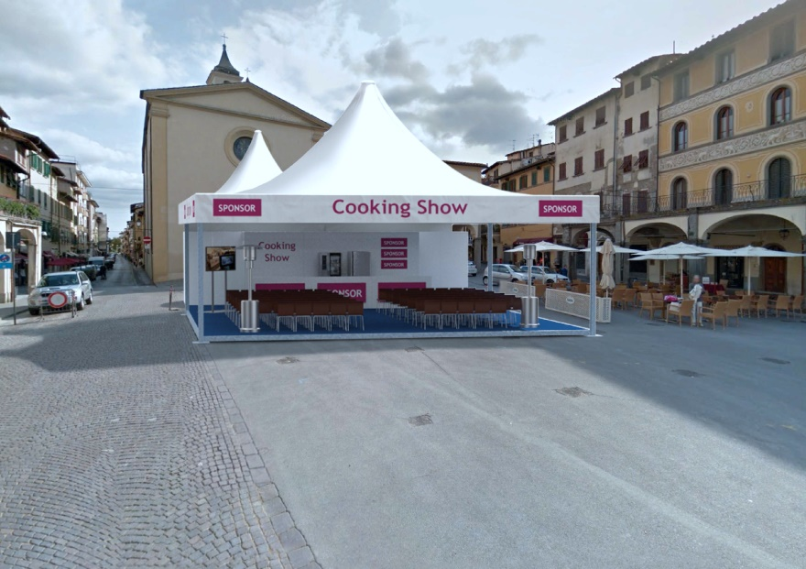
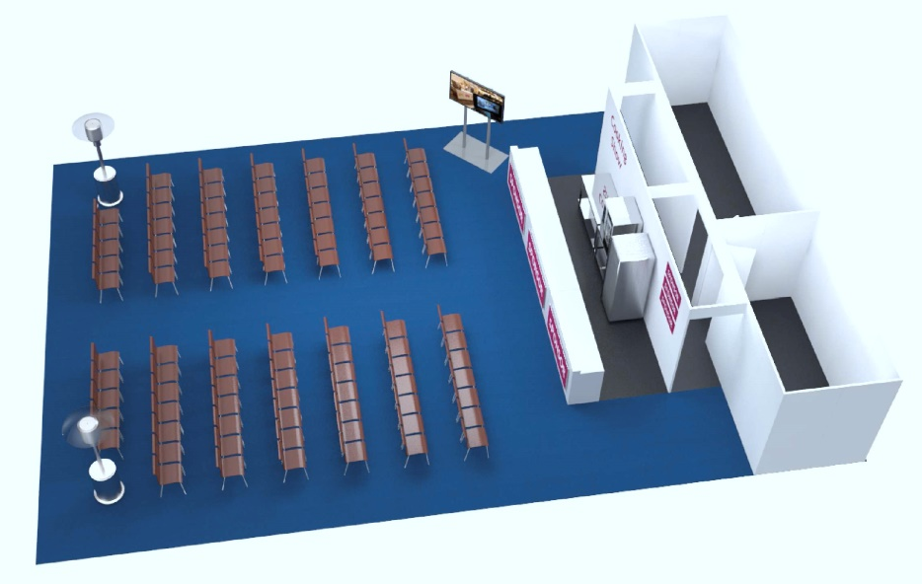
La novità del 2018
Nell’edizione del 20° anniversario a farla da protagonista sarà l’area cooking show. Nel centro di Piazza Marsilio Ficino troverà posto il padiglione dedicato alla presentazione di prodotti enogastronomici del territorio e di altre regioni d’Italia, contest culinari, dimostrazioni e tante altre sorprese in uno spazio di 150 mq con 6 postazioni per cucinare e 100 posti a sedere per il pubblico.
A curare il programma sarà la food writer Giulia Scarpaleggia di Juls’ Kitchen, che di volta in volta si affiancherà a chef, esperti del settore food, semplici appassionati di cucina.
Il filo conduttore di questa 20° edizione sarà la lotta allo spreco alimentare che il Comune di Figline e Incisa Valdarno, in collaborazione con Achab, sta promuovendo sul territorio con varie attività nelle scuole (eco-pagelle, incontri, giochi), tra i cittadini (campagna informativa «Cibiltà») e tra i ristoratori (family bag contro gli sprechi). Anche molti live dell’area cooking saranno quindi dedicati proprio a questo tema.
L’ospite d’onore sarà Luisanna Messeri, volto toscano della trasmissione tv “La Prova del Cuoco” in onda su Rai1.
6

Slide 7
Autumnia: il posto giusto per la tua azienda
L’ampia varietà di temi trattati e di espositori fa di Autumnia una delle manifestazioni più visitate del centro Italia per quanto riguarda i settori dell’Ambiente, dell’Agricoltura e dell’Alimentazione.
Il successo di questo evento fieristico è (anche) nei numeri, che parlano di circa 100.000 visitatori nelle tre giornate della manifestazione ed un elevatissimo seguito di pubblico online: i likers della pagina Facebook sono oltre 11.000 con una media di visualizzazioni reali totali ad edizione pari a 1.533.965 (22.895 al giorno) per un totale di circa 20.000 utenti coinvolti attraverso post, contest (giochi, quiz e possibilità di vincere una partecipazione all’area cooking show per cucinare con chef e ospiti).
Al fine di tutelare la manifestazione e gli sponsor che vi investono, il Comune di Figline e Incisa Valdarno nel 2018 ha registrato ufficialmente il marchio Autumnia
Ah, dimenticavamo una cosa importante (…di cui andiamo fieri)
Autumnia è un evento ad ingresso gratuito promosso dal Comune di Figline e Incisa Valdarno, che si avvale delle sole sponsorizzazioni delle aziende che con grande entusiasmo sostengono questo progetto ormai da 20 anni. Gli eventuali ricavi della manifestazione ogni anno vengono reinvestiti nell’edizione successiva oppure destinati a progetti e/o esigenze dei settori Protezione Civile, Ambiente, Agricoltura, Alimentazione.
Di seguito presentiamo tutti gli strumenti online e offline che mettiamo a disposizione delle aziende che vogliono sostenere Autumnia.
6

Slide 8
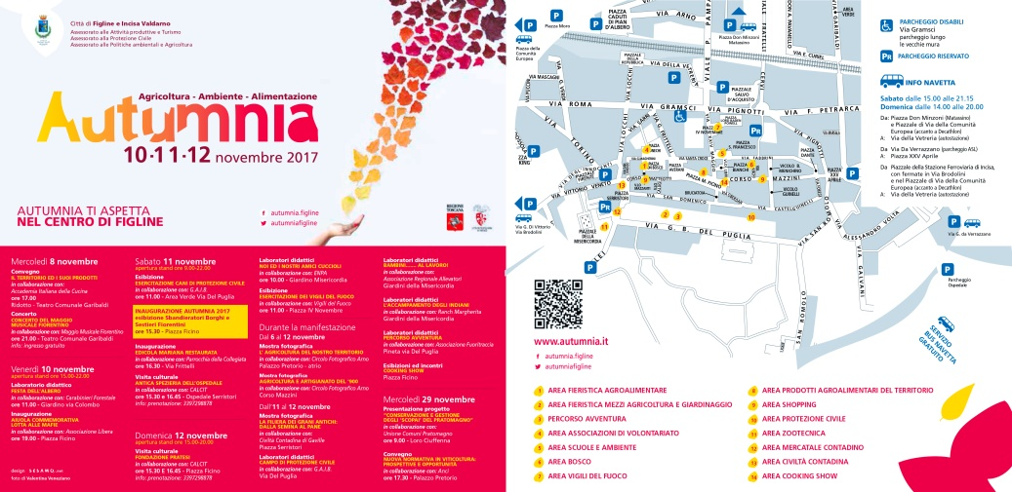
Gli strumenti informativi tradizionali / 1
MANIFESTO 70X100
Affisso in tutti i Comuni del Valdarno (100.000 abitanti)
DEPLIANT
Distribuiti nei principali luoghi di interesse di tutte le province toscane (circa 60.000 copie)
AMPIO
SPAZIO
PER LOGO SPONSOR
SPAZIO LOGO SPONSOR
7

Slide 9
Gli strumenti informativi tradizionali / 2
PROGRAMMA AREA COOKING
Flyer distribuito in Valdarno
e Città Metropolitana Firenze
LA NOVITA’ 2018
Per divulgare al meglio il programma, gli ospiti ed i progetti legati all’area cooking show, nell’edizione 2018 sarà realizzata una pubblicazione specifica da diffondere localmente in circa 5000 copie.
Anche in questo caso ci sarà ampio spazio
Per promuovere la propria azienda con
logo e/o testo.
NEW
LOGO SPONSOR
SUL RETRO
8

Slide 10
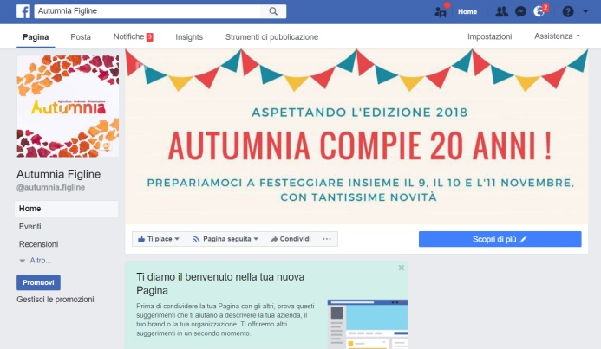
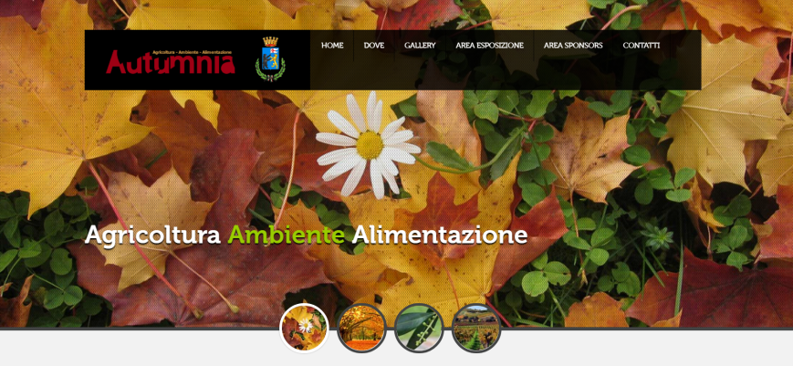
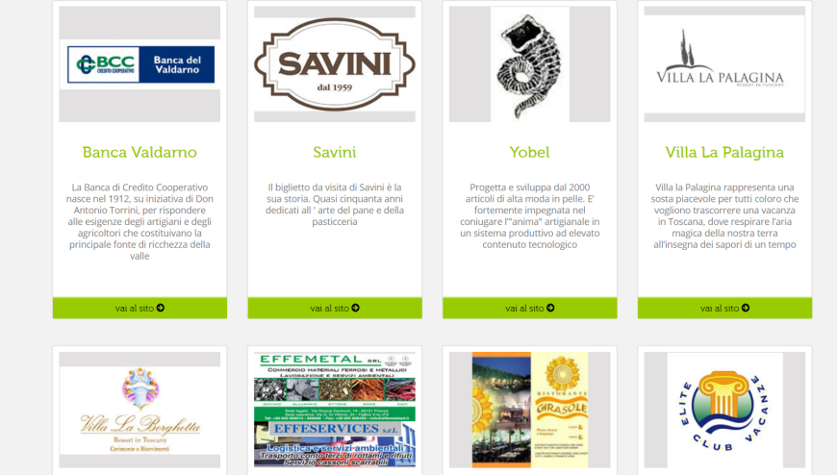
Gli strumenti informativi online
I SOCIAL NETWORK
Facebook – Instagram - Twitter
IL SITO INTERNET
WWW.AUTUMNIA.IT
PAGINA FACEBOOK:
11.229 LIKERS
AREA SPONSOR CON LOGO,
DESCRIZIONE AZIENDA
E LINK A SITO AZIENDALE
ESEMPIO COPERTURA POST:
19.396 PERSONE
9

Slide 11
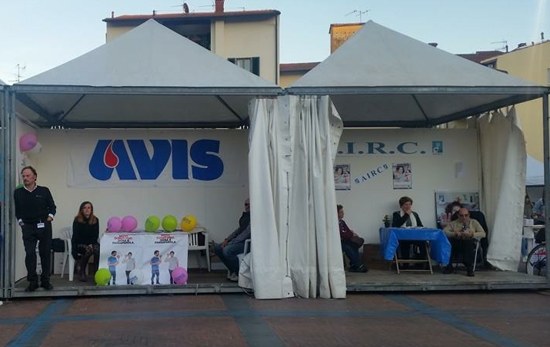
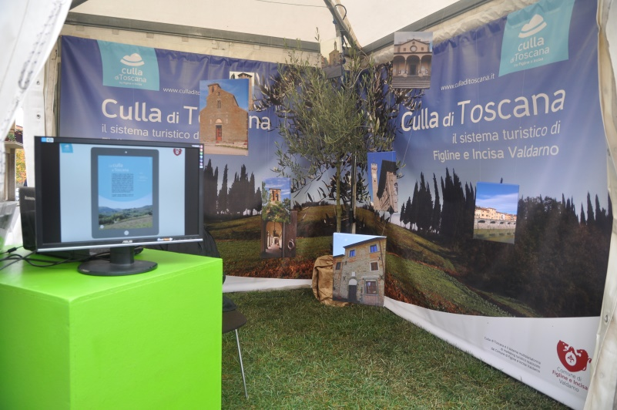
La pubblicità è presenza
Per le aziende che desiderano affiancare la presenza del proprio marchio sul nostro materiale informativo anche una presenza «in carne ed ossa» nei giorni della manifestazione, mettiamo a disposizione stand di varie metrature dotati di luce e corrente elettrica.
La posizione all’interno dell’area fieristica è da concordare con l’organizzazione sulla base di varie esigenze di sicurezza, spazio e genere di attività promossa dall’azienda. L’allestimento di ciascuno stand è curato e gestito direttamente dall’azienda. L’organizzazione si riserva di fornire delle indicazioni di massima sulla base delle aree e dei temi della manifestazione.
Nel corso della manifestazione gli stand sono custoditi tramite apposito servizio di vigilanza notturna.
ALCUNI ESEMPI DI ALLESTIMENTO
10

Slide 12
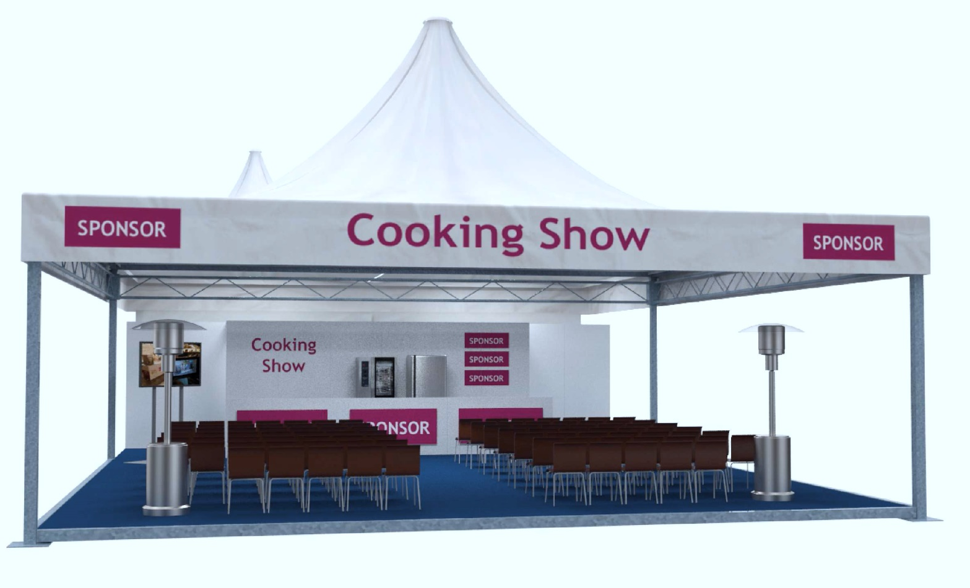
Title sponsor
Nel 2018, per la prima volta, ci sarà la possibilità di identificare l’area cooking show con il brand della propria azienda.
Il padiglione di Piazza Marsilio Ficino (150 mq) dedicato alla cucina potrà infatti ospitare vari spazi (tendone, banco cucina da 6 fuochi, retro banco, monitor) in cui collocare loghi, marchi e progetti.
Si specifica che in questa area ci saranno anche richiami sulla campagna contro lo spreco alimentare promossa dal Comune di Figline e Incisa Valdarno, che si sostanzierà attraverso grafiche, roll up, materiale informativo.
ALCUNI ESEMPI
DI SPAZI
PER COLLOCARE
IL PROPRIO MARCHIO
11

Slide 13
PER RIVEDERE
L’EDIZIONE 2017
guarda questo video:
http://bit.ly/filmAutumnia2017
PER INFORMAZIONI
ROBERTA FONDELLI
055.9125216 - r.fondelli@comunefiv.it
SAMUELE VENTURI
055.9125255 - 328.0229301
s.venturi@comunefiv.it

